Slide 1
Гласные и
согласные звуки.

Slide 2
ПУТЕШЕСТВИЕ ЁЖИКА

Slide 4
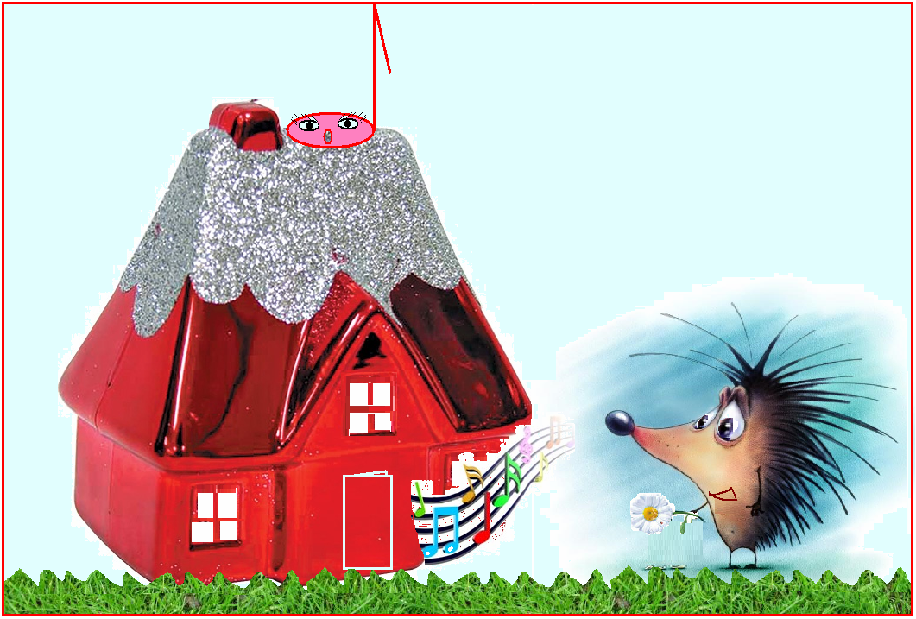

Slide 5
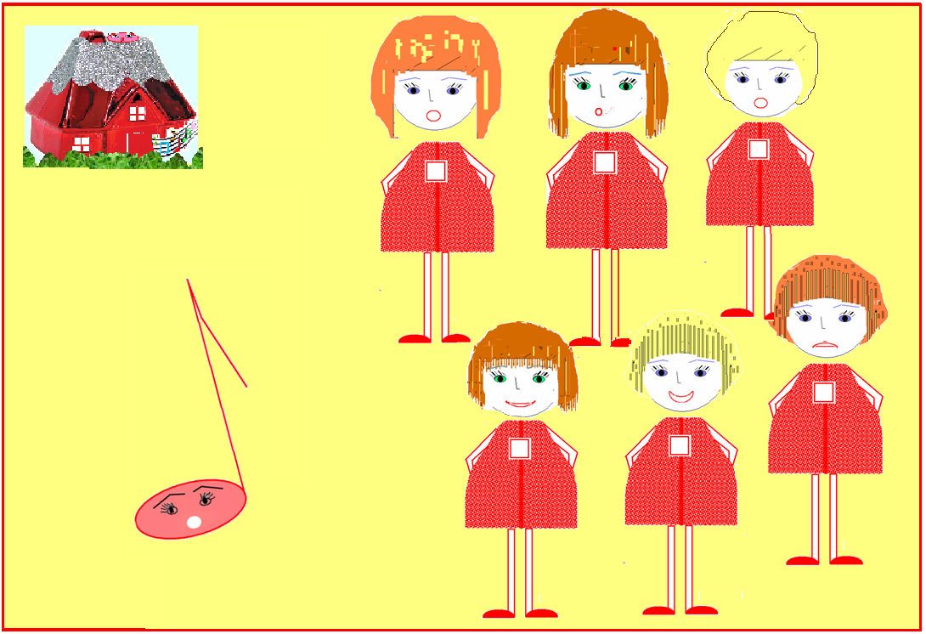

Slide 6
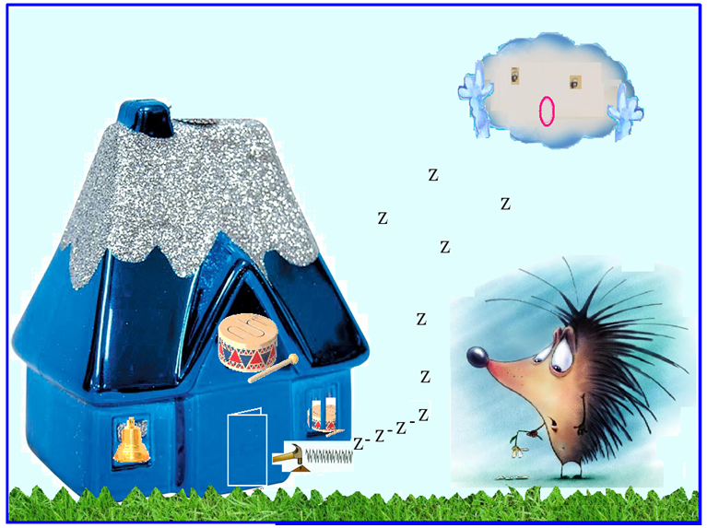

Slide 8
Физкультминутка

Slide 9
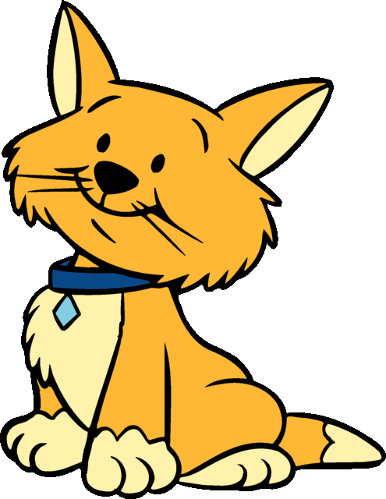
Помоги кошечке поймать мячи со слогами, которые начинаются на гласный звук
АК
ПУ
ит
ЗУ
да
УБ

Slide 10
Помоги лягушатам поймать шары. Одной кидай шары с гласными звуками, другой с согласными.
Э
Г
Б
У
Ы
Д

Slide 11
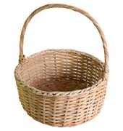
Разложи яблоки по корзинам. В одну с гласными звуками, в другую с согласными.
У
т
И
Д
А
ш

Slide 12
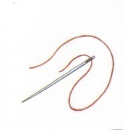
Помоги мишке собрать грибы, с картинками, которые начинаются на согласный звук.

Slide 13
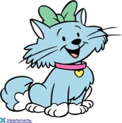
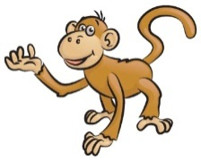
Поставь каждую чашку на свой стол. Смотри на первый звук названия картинки.

Slide 14
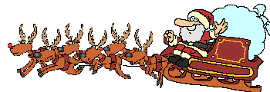
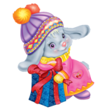

Slide 15
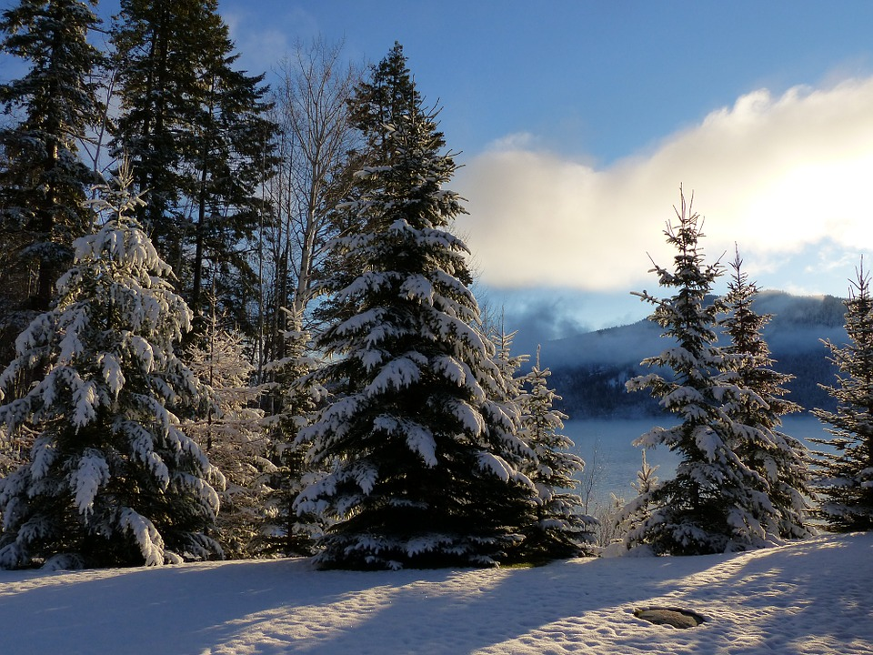

Slide 16
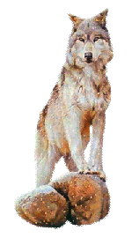
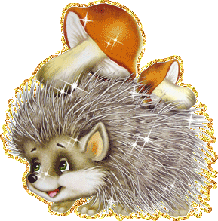
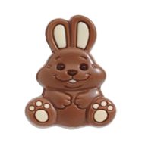
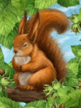
Дорогие зверята!
Я всем приготовил подарки!
Белочке – вкусные орешки.
Лисичке – свежую рыбку.
Ёжику – лесные грибочки.
Медведю – сладкий мёд.
Зайчику – длинную морковку.
А волку – шоколадного зайца.
Он найдёт его у себя в логове.
С Новым годом, друзья!

Slide 17
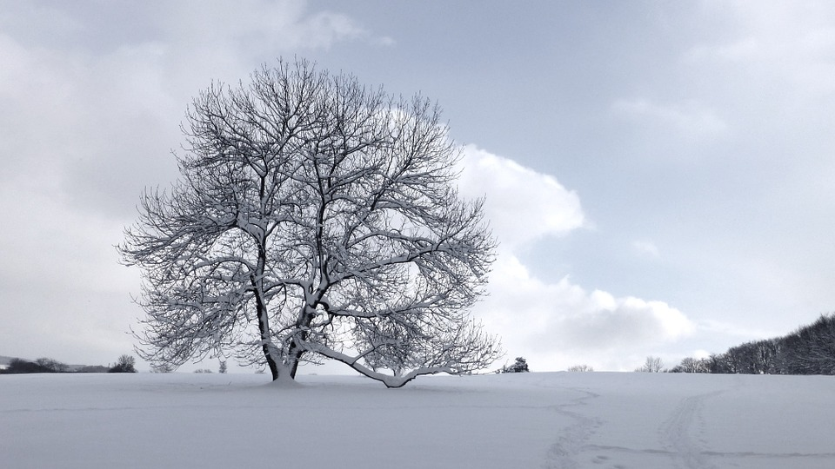

Slide 18
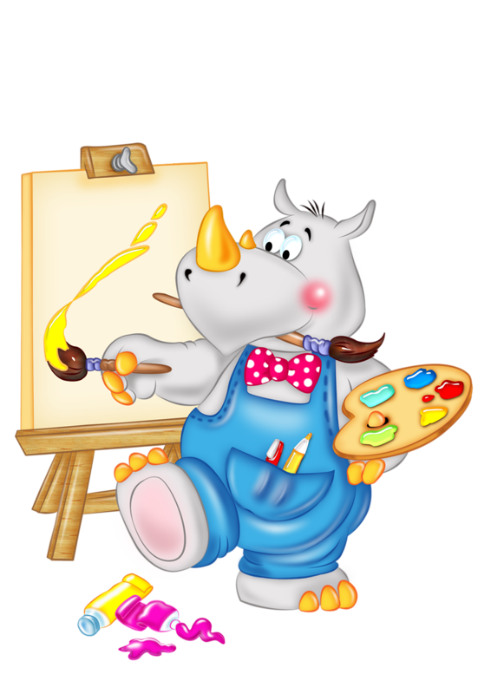
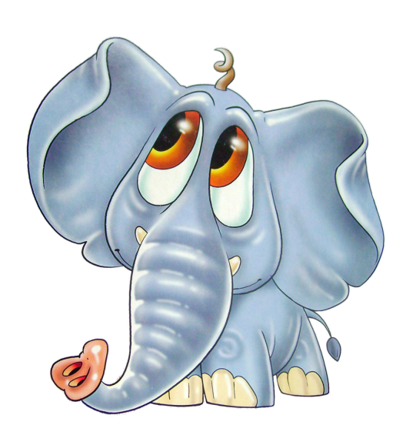
В названии какой картинки спрятался звук [н̛]?
Далее

Slide 19
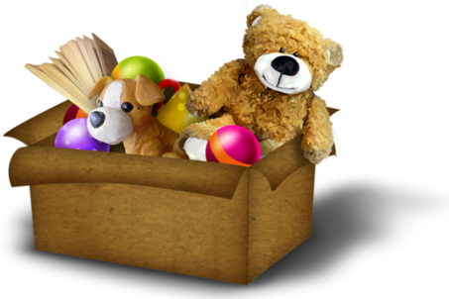
В названии какой картинки спрятался звук [р]?
Далее

Slide 20
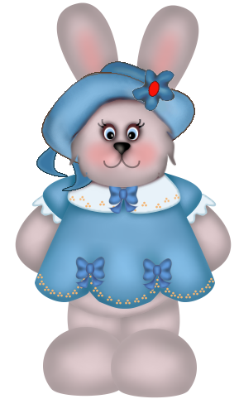
В названии какой картинки спрятался звук [с']?
Далее

Slide 21
В названии какой картинки спрятался звук [ц]?
Далее

Slide 22
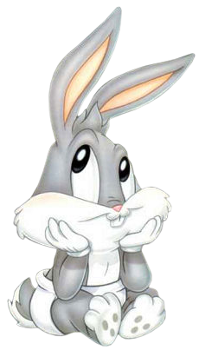
В названии какой картинки спрятался звук [ж]?
Далее

Slide 23
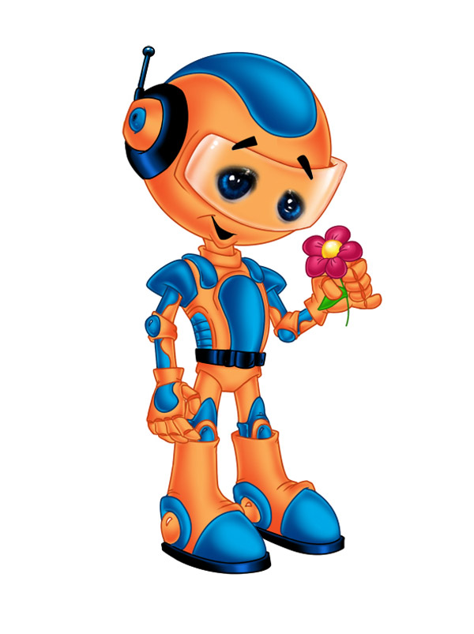
В названии какой картинки спрятался звук [д]?
Далее

Slide 24
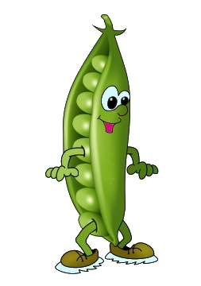
В названии какой картинки спрятался звук [г]?
Далее

Slide 25
МОЛОДЦЫ!

